Slide 1
Dalsze zmiany w systemie kar pieniężnych
Konferencja Centrum Studiów Antymonopolowych i Regulacyjnych:
Znowelizowana ustawa o ochronie konkurencji i konsumentów – najważniejsze zmiany i kierunki dalszej modernizacji
Małgorzata Modzelewska de Raad
adwokat

Slide 2
Plan
I część:
II część:
Kilka uwag dotyczących znowelizowanego katalogu kar pieniężnych w uokik
Kary pieniężne – krytyczne spojrzenie systemowe/funkcjonalne

Slide 3
Kary pieniężne w systemie sankcji za naruszenie prawa antymonopolowego
Sankcje restytucyjne
nieważność
odszkodowanie
Sankcje represyjne
kary pieniężne na przedsiębiorców
Sankcje przymuszające
środki zaradcze
kary pieniężne określone w stawce dziennej
za naruszenie proceduralne przez przedsiębiorcę
za dopuszczenia do naruszeń materialnych
kary pieniężne na osoby fizyczne
za naruszenia materialnoprawne
za naruszenia procesowe

Slide 4
Kary pieniężne w ustawie o okik: sposób określenia
% obrotu
w PLN
kary kwotowe:
wielokrotność stawki dziennej
w EUR
wielokrotność przeciętnego wynagrodzenia
w PLN

Slide 5
Kary pieniężne w ustawie o okik: brak konsekwencji i uzasadnienia dla różnych sposobów określenia kar
Określenie kwotowe vs. % obrotu/przychodu
EUR vs. PLN
Przeciętne wynagrodzenie vs. określenie kwotowe

Slide 6
Zasada karania. Przesłanki wymiaru
Przesłanki wymiaru z art. 111 uokik:
- czy zmienia się „punkt wyjścia” kwotowy i czasowy?
- czy jest potrzeba uzupełnienia katalogu?
Czy wina ma znaczenie?
- uwagi na tle orzecznictwa
Okoliczności łagodzące i obciążające:
- wady i zalety istniejącej listy
- czy zmieni się praktyka orzecznictwa?

Slide 7
Rola kar pieniężnych
prewencja ogólna
decyzje przedsiębiorcy
represja
decyzje osób fizycznych

Slide 8
Prewencja kary
Dlaczego przedsiębiorcy dopuszczają się naruszeń?*
Mają ku temu okazję
Funkcjonują w kulturze akceptującej naruszenia
Podejmują decyzję na podstawie kalkulacji: przewidywane korzyści gospodarcze naruszenia przewyższają antycypowany „koszt”
*wg Woutera Wilsa

Slide 9
Jak kształtować kary, aby wzmocnić rolę prewencyjną kar? (1)
SYTUACJA IDEALNA*
jeśli W=1 i K=0 to KP=Sz
W – wykrywalność
K – koszty administracyjne wykrycia i egzekucji
Sz – szkoda społeczno-gospodarcza
KP – kara pieniężna
* wg sędziego D. H. Ginsburg’a i prof. J. Wright’a (maj 2010)
SYTUACJA REALISTYCZNA*
jeśli W<1 i K>0 to KP>Sz

Slide 10
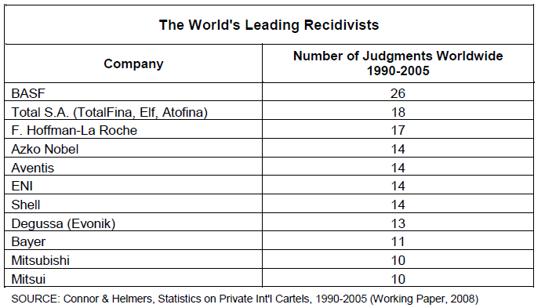
Jak kształtować kary, aby wzmocnić rolę prewencyjną kar? (2)

Slide 11
Jak kształtować kary, aby wzmocnić rolę prewencyjną kar? (3)
- efekt „odstraszenia” bez „ekonomicznego uśmiercenia”; wymierny wzrost wymiarów w ciągu ostatnich 10 lat
- ile przewidywalności
- ile „przesunięcia” w kierunku kompensacji
- w przypadku odstąpienia
- w przypadku naprawienia „szkód”
* rola wykrywalności

Slide 12
Jak kształtować wymiar kary, aby spełniał standard kary „proporcjonalnej” i „sprawiedliwej”?
- Kara a cechy naruszenia: istota naruszenia, znaczenie gospodarcze dla przedsiębiorcy
- Kara a skutek naruszenia
- Podobne kary za podobne naruszenia
- Kara za naruszenie proceduralne i naruszenie materialnoprawne
- Kary „minimalne” i kary „szczególnie zaostrzone”

Slide 13
Dziękuję za uwagę
Modzelewska i Paśnik spółka jawna
ul. Wiejska 17/6
00-480 Warszawa
www.modzelewskapasnik.pl
tel. 22 290 60 90

